Slide 1


4조 미니프로젝트
조원
이재준 임한응 권주형 유병우 고종우 홍석현

Slide 2
발표 목차
01
02
4조가 모인 이유
프로젝트 과정
03
04
05
프로젝트 결과
프로젝트 시연
마무리 소감

Slide 3
01
4조가 모인 이유

Slide 4
01. 4조가 모인 이유
동화
게임
게임
게임

Slide 5

01. 4조가 모인 이유
아하!
막내 아기 돼지는
다른 형들 보다
더욱더 열심히 집을 지었구나!

Slide 6
02
프로젝트 과정

Slide 7
02. 프로젝트 과정
동화
진행
미니
게임
이재준 권주형 고종우
임한응 홍석현 유병우

Slide 8
02. 프로젝트 과정
1. 전체적인 동화 스토리 진행
2. 동화 음성, 자막 연출 등 효과 개발
3. 동화 진행 중간에 게임 연출을 위한 개발
동화
진행

Slide 9
02. 프로젝트 과정
1. 동화 스토리에 맞는 게임 난이도 구상 및 개발
2. 동화 연령층을 위해 단순한 마우스, 키보드 조작
만으로 게임을 즐기고 동화에 빠져들 수
있도록 개발
미니
게임

Slide 10
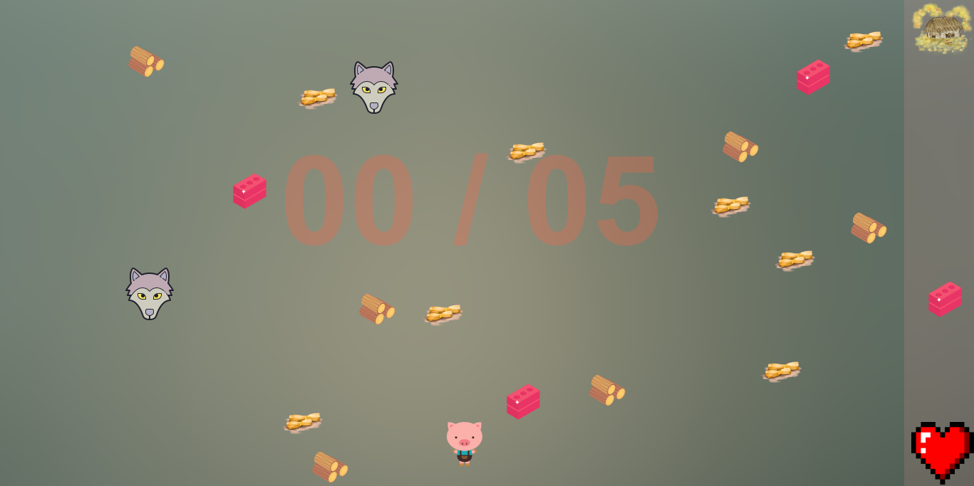
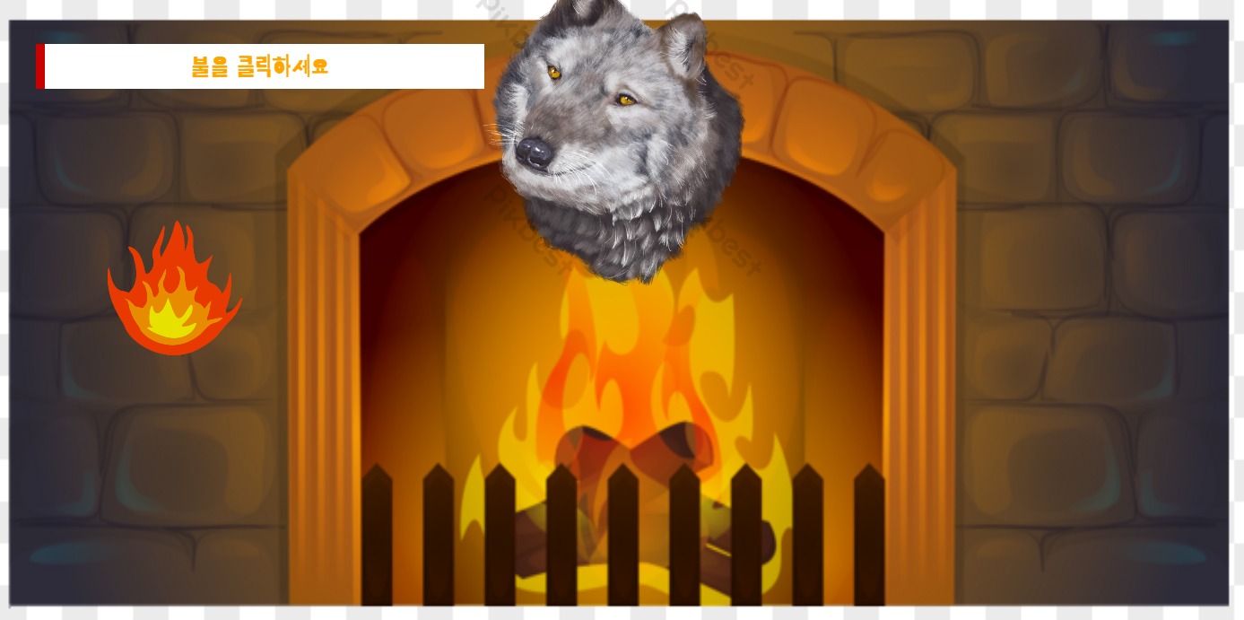
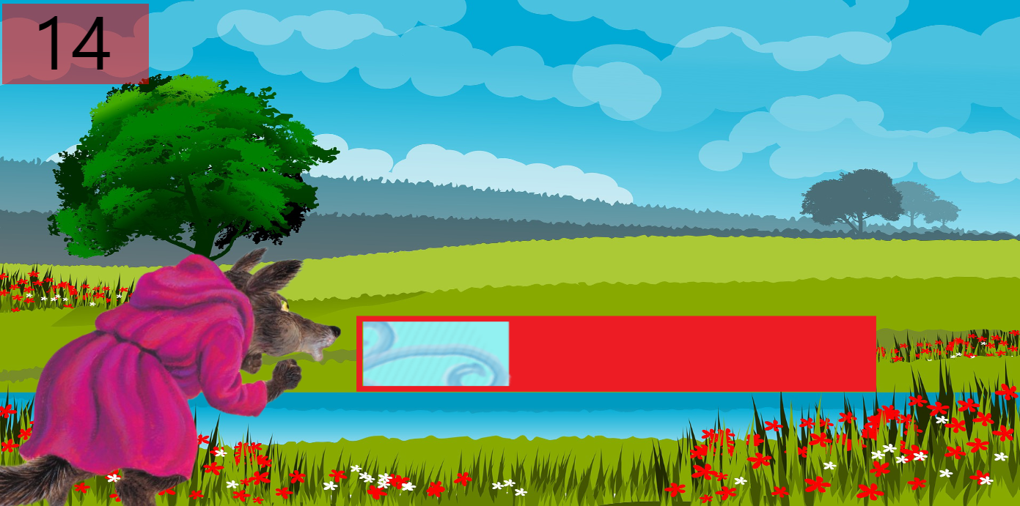
02. 프로젝트 과정
동화 진행

Slide 11
03
프로젝트 결과

Slide 12
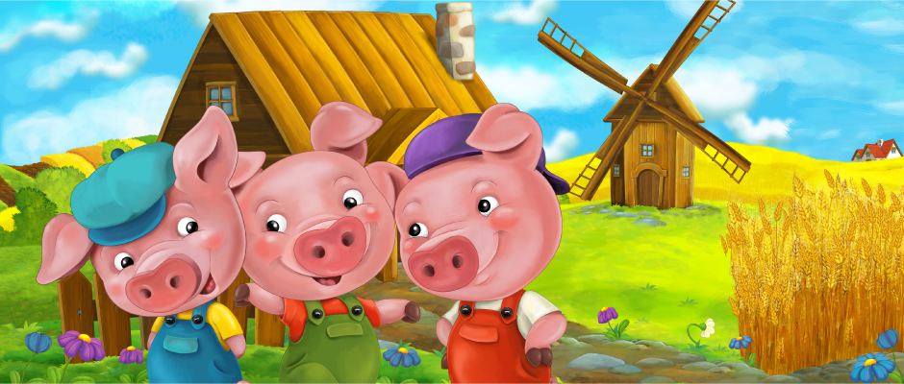
03. 프로젝트 결과
아기 돼지 삼형제

Slide 13
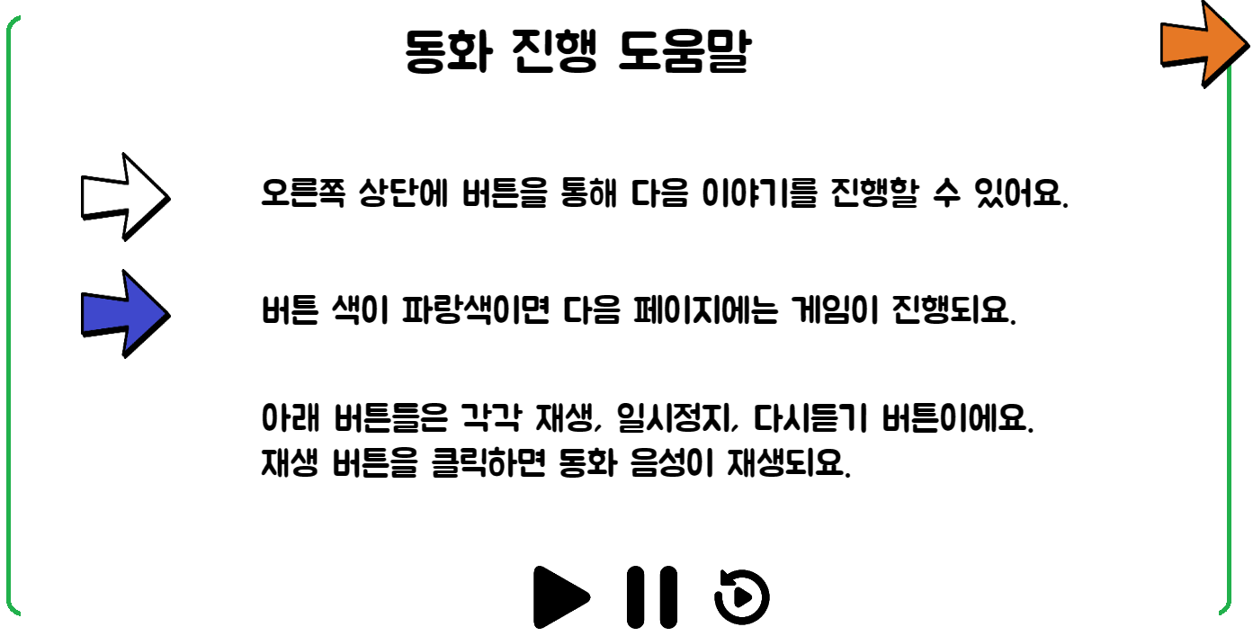
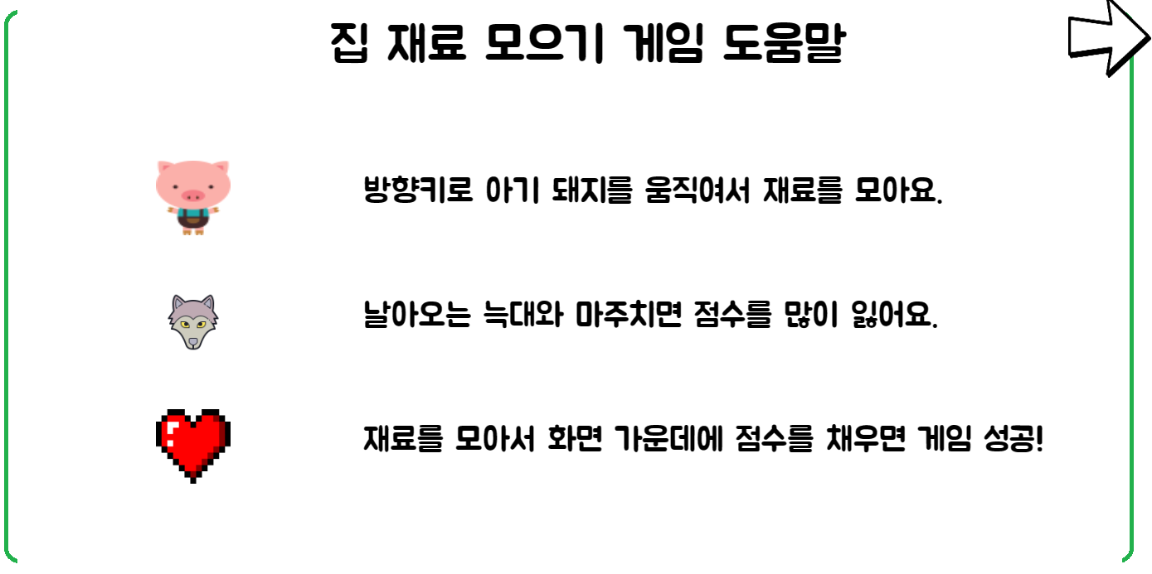
03. 프로젝트 결과
동화나 게임 진행 전 도움말

Slide 14
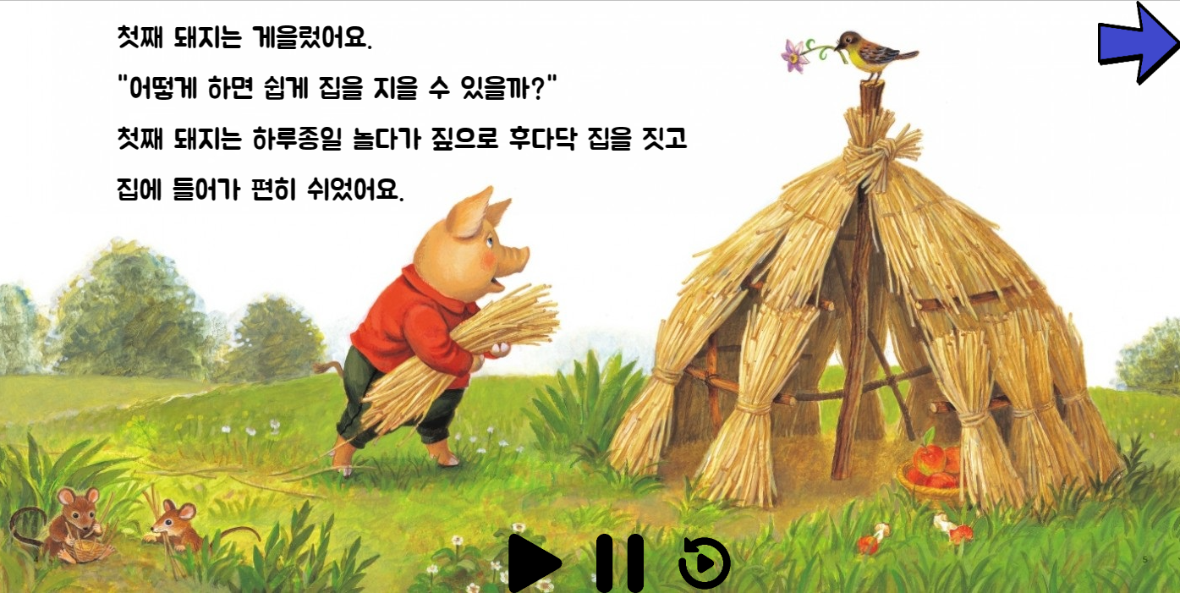
03. 프로젝트 결과
동화 진행 화면
진행버튼
자막
소리 재생 버튼

Slide 15
03. 프로젝트 결과
집 재료 모으기 게임
방향키로만 조작
형제마다
목표 갯수가 다름

Slide 16
03. 프로젝트 결과
늑대 입김 모으기 게임
Space키로만 조작
누르는 빈도 수와
내려오는
속도 차이

Slide 17
03. 프로젝트 결과
불난로 피우기 게임
마우스 클릭으로만 조작
두더지 게임처럼
성공하면
게이지 상승

Slide 18
04
프로젝트 시연
http://192.168.5.188:5501/index.html

Slide 19
05
마무리 소감

Slide 20
감사합니다.

